Slide 1
О предварительных итогах развития промышленного комплекса Чувашской Республики за январь-сентябрь 2017 года, прогноз на 2017 год и перспективы на 2018 год
Дата: 26 октября 2017 г.
Докладчик:
Заместитель Председателя Кабинета Министров Чувашской Республики - министр экономического развития, промышленности
и торговли Чувашской Республики
В.А. Аврелькин

Slide 2
ОСНОВНЫЕ ПОКАЗАТЕЛИ РАЗВИТИЯ ПРОМЫШЛЕННОГО КОМПЛЕКСА ЧУВАШСКОЙ РЕСПУБЛИКИ
Индексы промышленного производства по основным видам обрабатывающих производств за январь-сентябрь 2017 года (в % к соответствующему периоду предыдущего года)
2010 г.

Slide 3
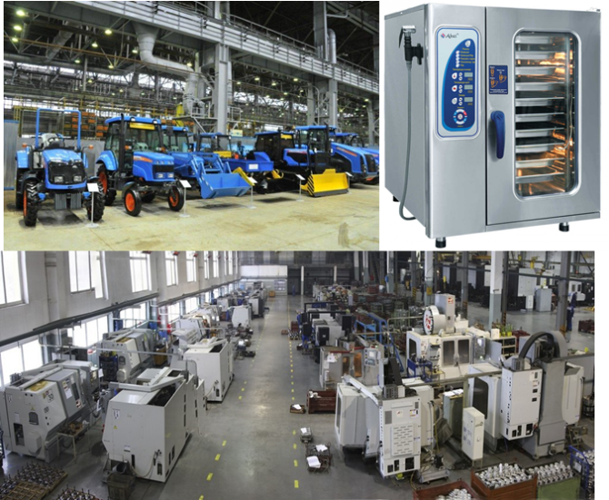
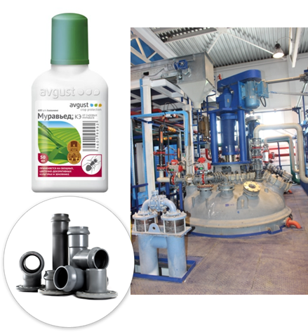
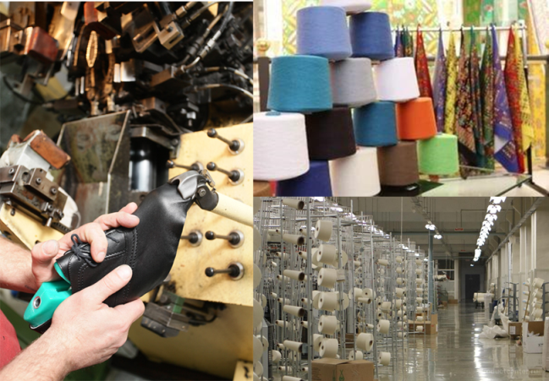
Перечень отраслей с ростом индекса промышленного производства
Машиностроение
Индекс производства в разрезе видов деятельности:
производство прочих транспортных средств и оборудования | 167,3%
производство машин и оборудования | 103,3%
Производство готовых металлических изделий | 101,0%
Химическое производство
Индекс производства в разрезе видов деятельности:
производство хим. веществ и хим. продукции | 118,7%
производство резиновых и пластмассовых изделий | 106,3%
Легкая промышленность
Индекс производства в разрезе видов деятельности:
производство текстильных изделий | 102,0%
производство кожи и изделий из кожи | 117,2%

Slide 4
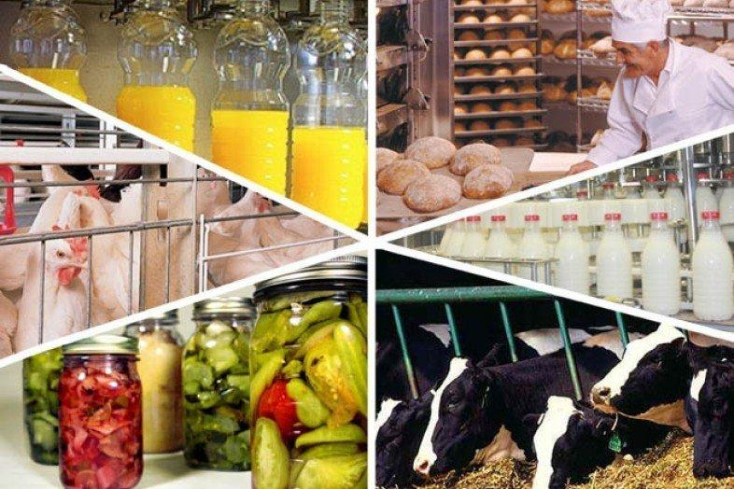
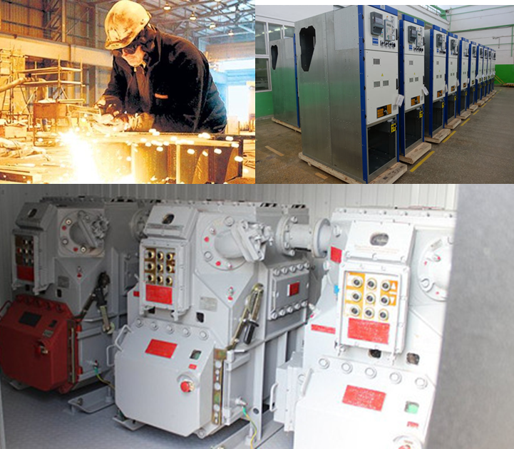
Отрасли с замедлением темпов промышленного производства
Пищевая промышленность
Индекс производства в разрезе видов деятельности:
производство пищевых продуктов | 96,2%
производство напитков | 91,8%
Машиностроение и
электротехническая отрасль
Индекс производства в разрезе видов деятельности:
производство электрического оборудования | 92,1%
производство автотранспортных средств, прицепов и полуприцепов | 85,3%
металлургическое производство | 95,0%
производство электронных и оптических изделий | 79,4%

Slide 5
Стратегическое партнерство
Февраль подписано Соглашение о стратегическом партнерстве и сотрудничестве между Кабинетом Министров Чувашской Республики и АО «БТК-групп»
Июнь - подписано соглашение между компанией ОАО «ВНИИР» и компанией Siеmens AG - презентация промышленных предприятий Чувашской Республики на выставке в г. Пермь в рамках Совета по промышленной политике Приволжского федерального округа
Июль - Х юбилейная конференция «НП «ОПЖТ»: итоги и перспективы» в г. Чебоксары - презентация промышленных предприятий на международной промышленной выставке «ИННОПРОМ-2017» в г. Екатеринбург
Август - презентация промышленного и инновационного потенциала предприятий Чувашии в Государственной корпорации по атомной энергии «Росатом» - участие в III Международном военно-техническом форуме «Армия-2017» (г. Москва)
Сентябрь - семинар Ассоциации «Объединение производителей, поставщиков и потребителей алюминия» в г. Чебоксары - подписано соглашение о сотрудничестве между ООО «Хевел» и ПАО «Россети» по строительству автономных гибридных электрических установок - совещание в ПАО «Россети» по реализации пилотного проекта «Цифровая экономика»
Октябрь подписано соглашение о сотрудничестве между ADZ Nаgano GmbH (Германия) и АО «НПО «Каскад»

Slide 6
Объем поставок стратегическим партнерам за 2011-2016 годы, прогноз на 2017 год (млрд. рублей)
Структура поставок
2016 год
Оборонно-промышленный комплекс (в т.ч. продукция двойного назначения)
Автокомпоненты и комплектующие
Нефтегазовый комплекс
ПАО «Россети»
Железнодорожная продукция
ПАО «РусГидро»
Госкорпорация «Росатом»
Более 60 % объемов
продукции машиностроения
в Чувашской Республике
поставляется стратегическим партнерам

Slide 7
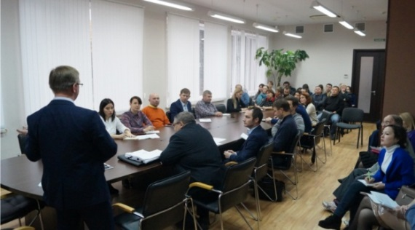
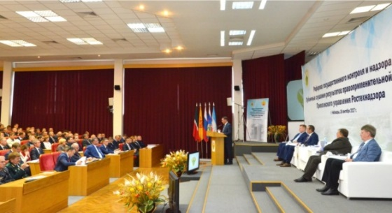
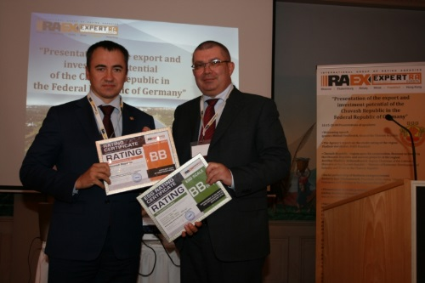
Задачи на IV квартал текущего года и перспективы на 2018 год
Взаимодействие руководителей предприятий республики с министерством в части использования всех созданных сегодня ресурсов:
участие в проводимых при поддержке Правительства Чувашской Республики презентациях, встречах, переговорах с руководителями различных уровней, гостей Чувашии, партнеров;
активное участие в российских форумах и выставочных мероприятиях;
использование ресурсов Фонда развития промышлености и инвестиционной деятельности, Центра экспортной поддержки и других институтов поддержки.

Slide 8
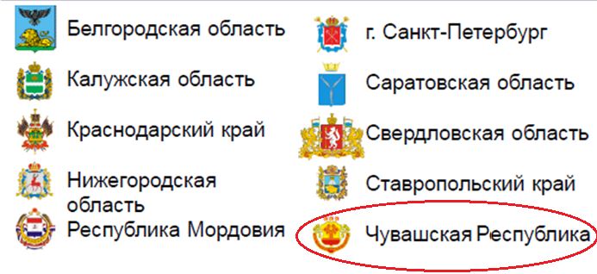
Повышение производительности труда и поддержка занятости
Выработка на 1 работающего в организациях обрабатывающих производств в январе-сентябре 2017 года составила 1690,9 тыс. рублей/человека, или 112,8% к уровню соответствующего периода 2016 года
Регионы, отобранные Минэкономразвития России, для участия в приоритетной программе «Повышение производительности труда и поддержка занятости» с 2018 года
Предприятия-участники программы по повышению производительности труда:
ПАО «Химпром»
АО «Перкарбонат»
ООО «Хевел»
ЗАО «ЧП «Сеспель»
АО «ЧЭАЗ»
ОАО «ВНИИР»
АО «ЧПО им. В.И. Чапаева»
АО «Чувашторгтехника»
филиал ЗАО Фирма «Август» «ВЗСП»
АО «Чувашхлебопродукт»
ОАО «Ядринмолоко»

Slide 9
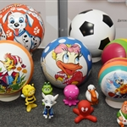
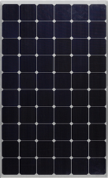
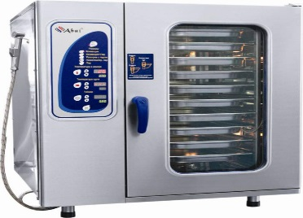
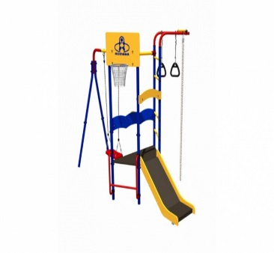
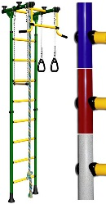
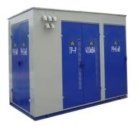
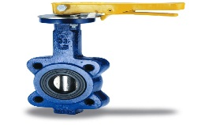
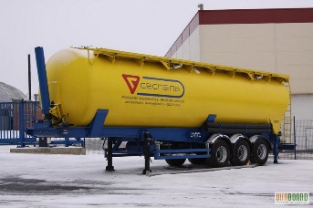
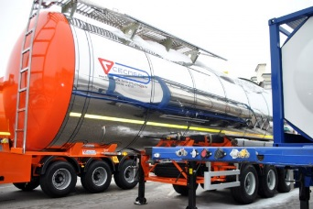
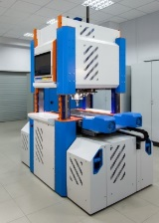
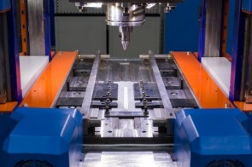
«Точки роста» промышленного комплекса Чувашской Республики
1. Реализация инвестиционных проектов, способствующих импортозамещению в приоритетных отраслях и повышение конкурентоспособности выпускаемой продукции:
- детских пластизольных мячей и игрушек, резиновых сапог; уплотнительных профилей и элементов для нефтегазодобывающей промышлености (АО «ЧПО им. В.И. Чапаева»);
- композиционной продукции для потребности строительного рынка Российской Федерации (ООО «Гален»);
- текстильных мультиаксиальных инновационных материалов для использования в различных отраслях промышленности (АО «Лента»);
- монтажной токопроводящей сетки, геосетки для производства композитных материалов для обшивки летательных аппаратов (ООО «Техмашхолдинг»);
- солнечных модулей по гетероструктурной технологии до 220 МВт в год (ООО «Хевел»).
2. Увеличение доли российского и расширение присутствия на зарубежных рынках:
- спортивного (детского) игрового оборудования (ЗАО «ЗИСО»);
профессионального кухонного оборудования (ГК «Чувашторгтехника»);
прицепов и полуприцепов, установок сварки трением с перемешиванием (ЗАО «Чебоксарское предприятие «Сеспель»)
3. Продолжить плотное взаимодействие с госмонополиями, в том числе по разработкам и поставкам новой продукции (цифровые подстанции, силовые модули и преобразова-тельная техника, соединители, энергосберегающие устройства), предприятия электротехнического кластера
4. Развитие арматуростроения и приводостроения (ООО «БИРС Арматура»)

Slide 10
Перспективные направления в области стратегического партнерства
Машиностроение для электроэнергетики и нефтегазового комплекса
Создание оборудования для освоения шельфовых месторождений, в том числе для Арктической зоны
Развитие алюминиевой промышленности (судостроение, мостостроение) и солнечной генерации
Химическая промышленность
Электротехническая промышленность
Машиностроение
ПАО «Химпром»
АО «ЧПО им. В.И. Чапаева»
ООО «Гален»
ООО «Хевел»
АО «ЧЭАЗ»
АО «ЭЛАРА»
АО «ВНИИР-Прогресс»
ООО «Техмашхолдинг»
АО «Чувашторгтехника»
ЗАО «ЗИСО»
ЗАО «Чебоксарское предприятие «Сеспель»
предприятиях Концерна «Тракторные заводы»
Легкая промышленность
АО «Лента»
ООО «ХСН»
ООО «Яхтинг»
ЗАО «Элита»
ООО «ЭЛКОН»
ЗАО «НПП «СПЕКТР»
Филиал ЗАО Фирма «Август» «ВЗСП»
ОАО «ВНИИР»
ООО «НПП «ЭКРА»
АО «НПО «КАСКАД»
ООО «БИРС Арматура»
ИП Кайсаров С.С.
ООО «ЧТФ»
ООО «Керек»
Расширение географии поставок

